Slide 2
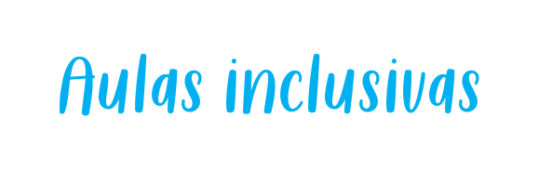
En el proceso de construcción de su identidad, las niñas y los niños aprenden y asumen formas de ser, de sentir y de actuar que son consideradas como femeninas o masculinas en la sociedad.
Los atributos o cualidades que se han asignado de manera diferenciada y desigual a hombres y mujeres, se han constituido en
Estereotipos de genero
Rol de genero
Funciones y papeles sociales que se cumplen cuando se actúa de acuerdo con definiciones de lo que debe ser femenino o masculino
Sexismo
Conjunto de todos y cada uno de los métodos empleados para mantener en situación de inferioridad, subordinación y explotación al sexo dominado.
Sesgo de genero
Sesgo significa torcimiento de una cosa hacia un lado, por lo que un sesgo de género implicaría el forzamiento de discursos, prácticas y representaciones para favorecer, en detrimento del otro, ora lo masculino ora lo femenino.

